Slide 1
ПОНЯТИЕ О ПРИЧАСТНОМ ОБОРОТЕ

Slide 2
Тестовая проверка знаний и умений по теме
I. Восполните недостающее в определении причастия: Причастие - …., оно обозначает признак …. и отвечает на вопросы …
II. Зачеркните лишнее: Причастия бывают сов., несов. вида, наст., буд., прошедшего времени
III. Восполните недостающее.
Причастия изменяются по родам и …., как и …..

Slide 3
Какое из данных слов является причастием?
1 вариант
1. белый платок
2. белеющий платок
3. шумный поток
4. шумливый поток
2 вариант
1. горячая сковорода
2. горящие поленья
3. торопливая походка
4. высочайшие горы

Slide 4
В каком случае у причастия должен быть суффикс -СЯ?
2 вариант
1. дом, строящ… быстро
2. река, шумящ… за
поворотом
3. ручьи, бегущ… с гор
4. песни, доносящ… издалека
1 вариант
1. мальчик, собирающ… грибы
2. мальчик, собирающ… в школу
3. человек, интересующ… меня
4. мастер, строящ… дом
ийся
ийся
иеся

Slide 5
Задачи причастия
Выступать главным словом в словосочетании
Иметь при себе зависимые слова
Подчиняет себе
другие слова

Slide 6
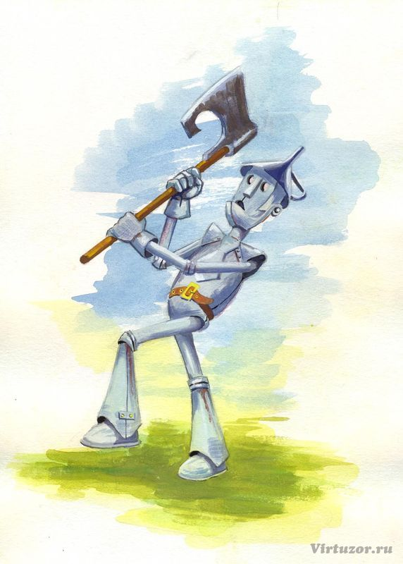
Дровосек, весь сделанный из железа
Дровосек (какой?) сделанный
Сделанный (из чего?) из железа

Slide 7
Причастие с зависимыми словами называется причастным оборотом
причастный оборот
Дровосек, весь сделанный из железа

Slide 8
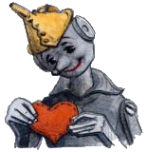
Найдите словосочетания :
Х
причастие+существительное и
Х
причастие+существительное
Железный Дровосек мечтал получить любящее сердце
2. Шли по дороге, вымощенной желтым кирпичом.

Slide 9
В словосочетании, где причастие выступает в роли главного слова, может быть несколько зависимых слов. Эти слова могут быть различных частей речи.

Slide 10
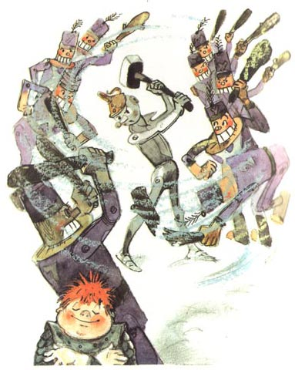
Первые два солдата полетели с площадки, сброшенные вниз могучими руками Железного Дровосека.
сброшенные
Куда?
Чем?
вниз
руками

Slide 11
От определяемого слова можно задать
только
один вопрос

Slide 12
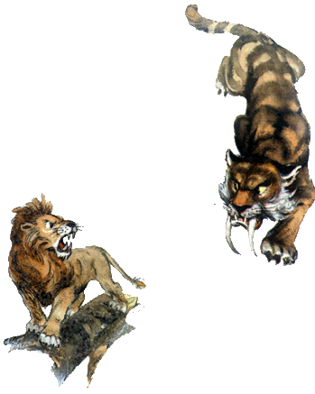
Среди жевунов немало ходило рассказов о страшных происшествиях, случившихся в тигровом лесу.
происшествиях
Каких?
случившихся в тигровом лесу

Slide 13
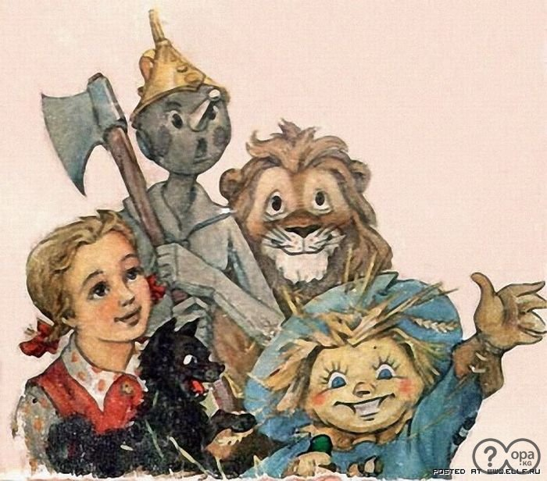
К причастным оборотам подберите определяемые слова
Держащий топор
Улыбающийся друзьям
Давно исчезнувший
Служащий родине

Slide 14
Причастный оборот, стоящий после определяемого слова, выделяется запятыми

Slide 15
Подсказка
Наличие или отсутствие знаков препинания в предложениях с причастным оборотом подскажет интонация (повышение тона, паузы)

Slide 16
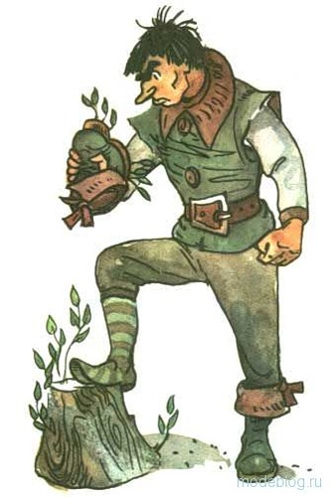
определяемое слово
За речкой тропинка круто спускалась на полянку ,
причастный оборот
обрамленную деревьями
Урфин Джюс приказал жестянщику сделать несколько фляг с
причастный оборот определяемое слово
плотно завинчивающимися крышками

Slide 17
Употребление причастного оборота после определяемого слова усиливает его смысловое значение.

Slide 18
Все слова, составляющие причастный оборот, - один член предложения – определение

Slide 19
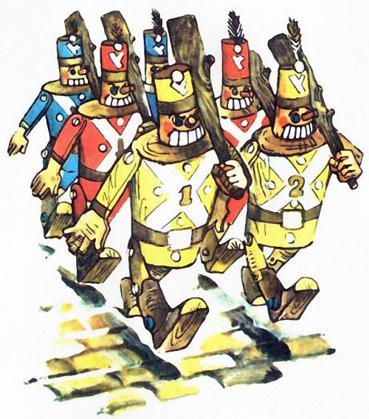
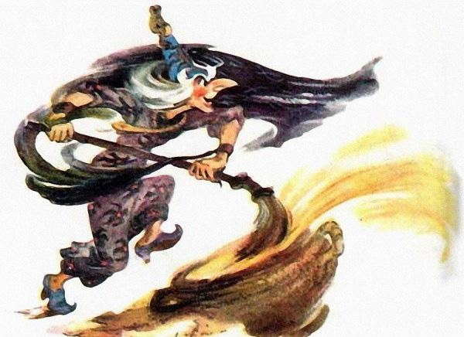
Вторая шеренга дуболомов двинулась вслед за первой и Урфин с перекошенным от ужаса лицом закричал.
Повелительницей Голубой страны жевунов была Гингема, злая волшебница, обитавшая в глубокой темной пещере.

Slide 20
х
х
Прич. + сущ.
Прич. + сущ.
Белеющий платок
Горящие поленья
Какой?
Какой?
х
Дом, строящийся быстро
Какие?
Как?
х
Строящийся быстро

Slide 21
ЗАПОМНИТЕ!!!
Причастный оборот – это причастие с зависимыми словами:
Какое?
х
П.о.
х
Проверенное учителем упражнение
Кем?
Х
П.о.
Упражнение , проверенное учителем , …

